Slide 1

Aplikasi Harga Satuan Bangunan Gedung Negara
DIREKTORAT BINA PENATAAN BANGUNAN
DIREKTORAT JENDERAL CIPTA KARYA
KEMENTERIAN PEKERJAAN UMUM DAN PERUMAHAN RAKYAT

Slide 2
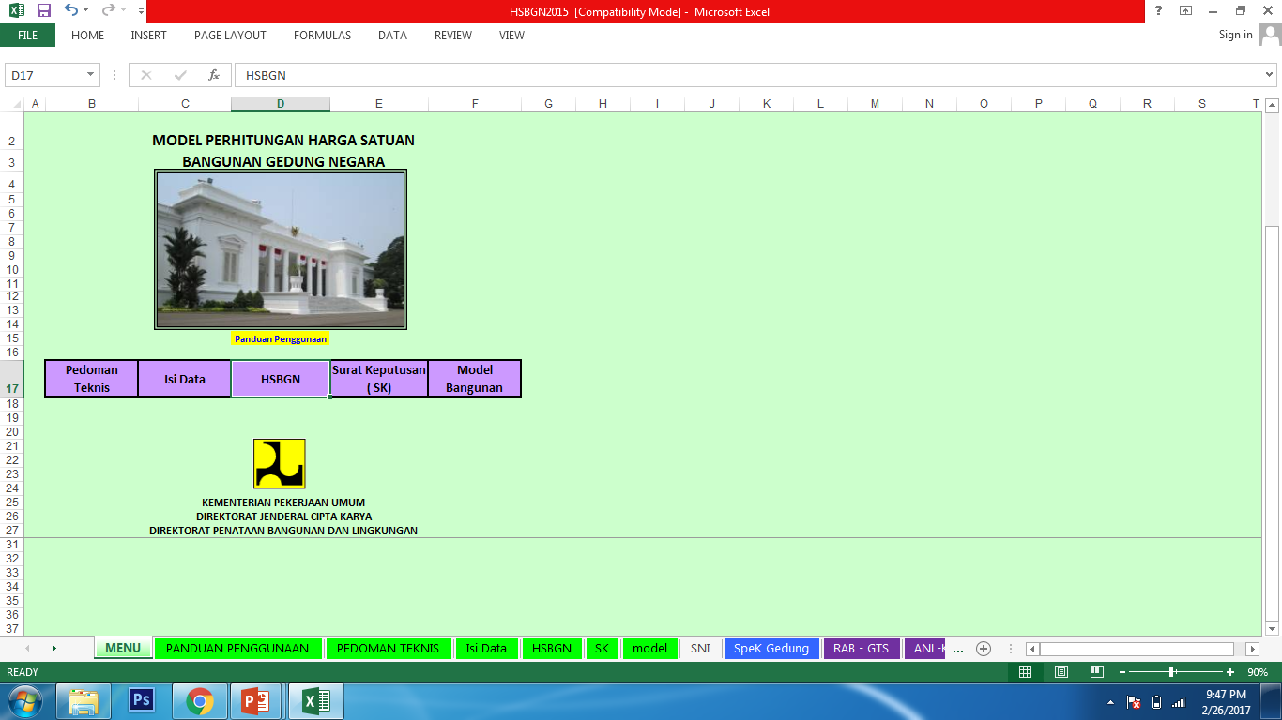
Aplikasi HSBGN

Slide 3

Sumber Data
Sumber data aplikasi HSBGN merupakan hasil survey material/bahan dan upah tahun berjalan di kabupaten/kota terkait.
Melakukan identifikasi wilayah administratif kabupaten/kota meliputi:
Luas wilayah dan kondisi geografis; dan
Jangkauan dan kendala akses transportasi.
Penetapan wilayah remote atau zona harga (oleh kepala daerah) jika terdapat perbedaan harga yang cukup signifikan karena:
Luas wilayah yang memengaruhi jarak dan harga antar wilayah kecamatan; dan
Kondisi geografis yang menyulitkan transportasi.

Slide 4
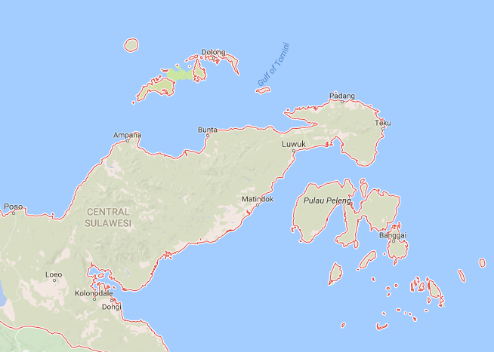
Penetapan Zona/Index Harga
Penetapan wilayah remote atau zona harga (oleh kepala daerah) jika terdapat perbedaan harga yang cukup signifikan karena:
Luas wilayah yang memengaruhi jarak dan harga antar wilayah kecamatan; dan
Kondisi geografis yang menyulitkan transportasi (misal: kepulauan, pegunungan, dan atau karena kondisi alamiah lainnya).

Slide 5

Sumber Data
Penetapan Mekanisme Survey:
Dilaksanakan sendiri oleh Tim Pendata Harga (Dinas Teknis)
Dilaksanakan Standar Survey Harga/Standar Harga Barang Jasa Bersama SKPD lain (Bappeda, Setda, BPS)
Dilaksanakan oleh penyedia jasa (konsultan)
Dilaksanakan oleh pihak lain (contoh: dilaksanakan oleh BPS berdasarkan MoU atau permintaan)
Pelaksanaan survey harga dengan metode:
Survey pada ibukota kabupaten/kota sebagai acuan harga terhadap wilayah lainnya
Harga berbasis Kecamatan
Dapat menggunakan harga tertinggi atau rerata

Slide 6
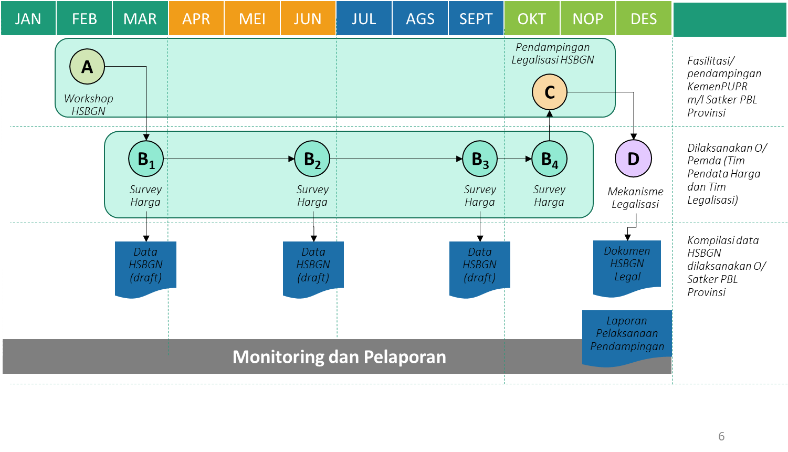
Tahapan Penyusunan HSBGN

Slide 7
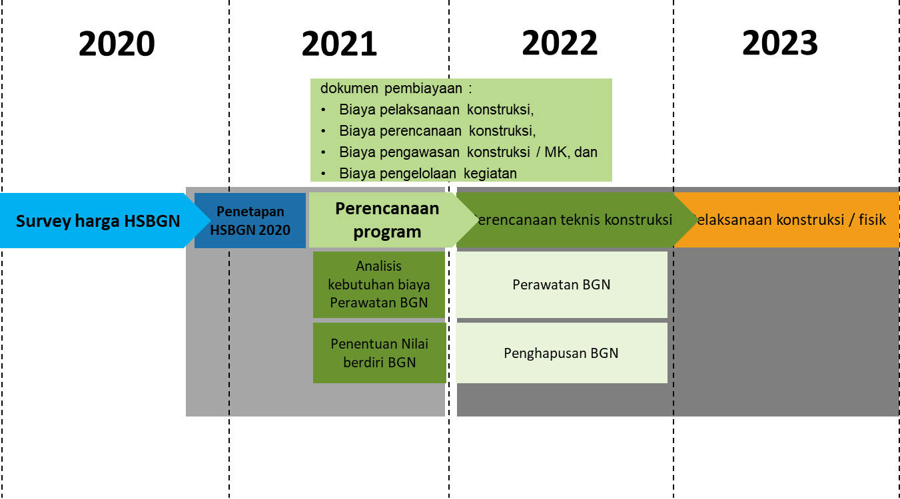
Fungsi HSBGN
2021
2022
2023
2024
2021

Slide 8
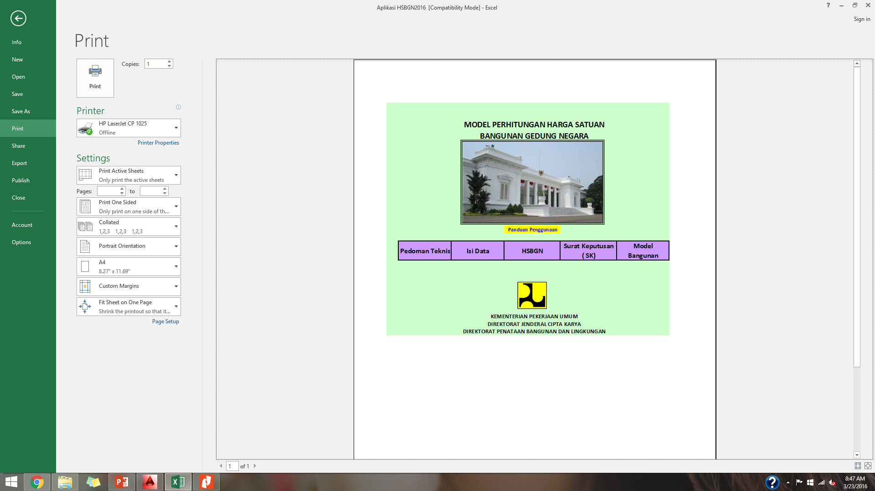
Tampilan Menu Aplikasi HSBGN

Slide 9
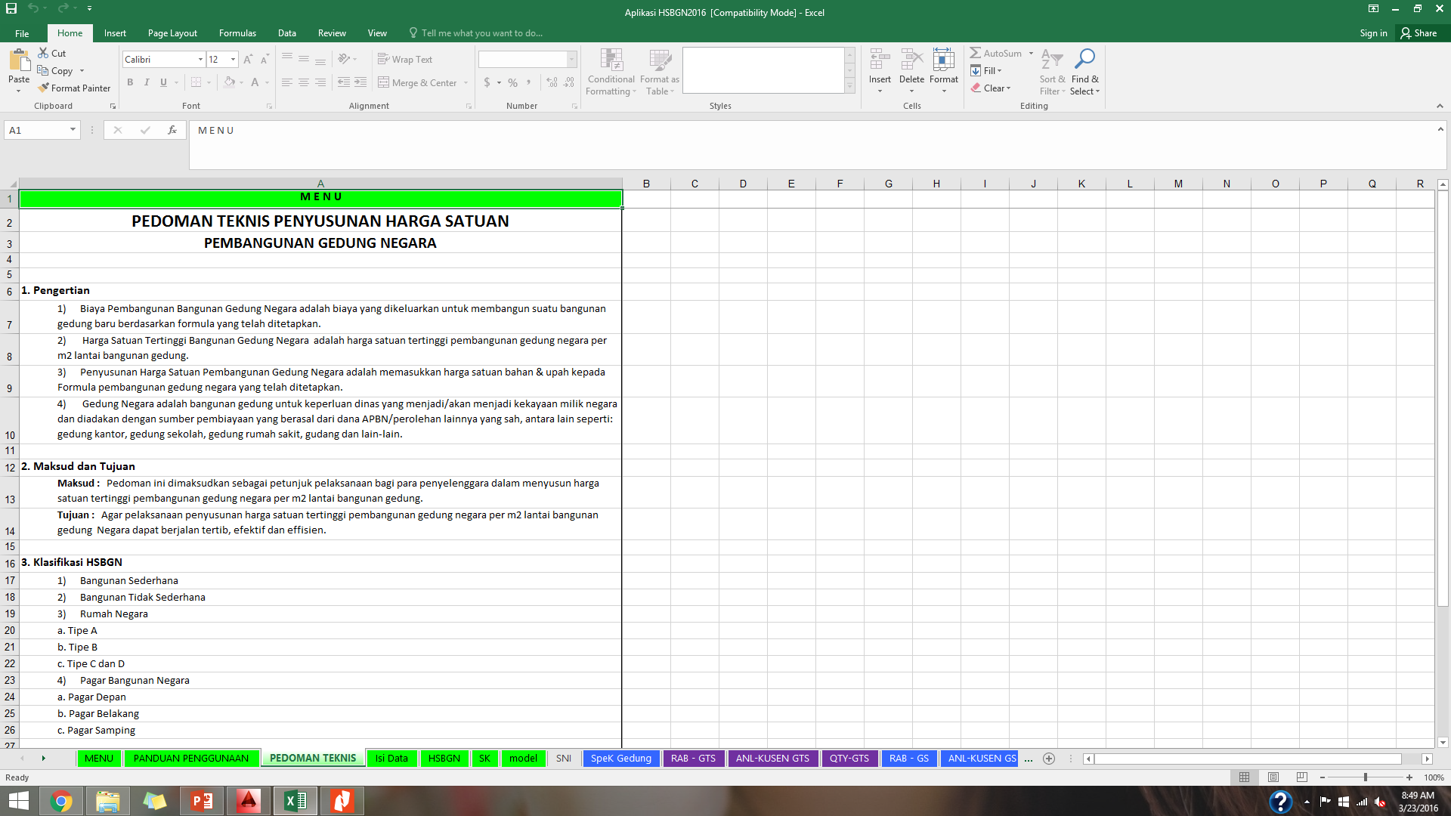
Menu Pedoman Teknis

Slide 10
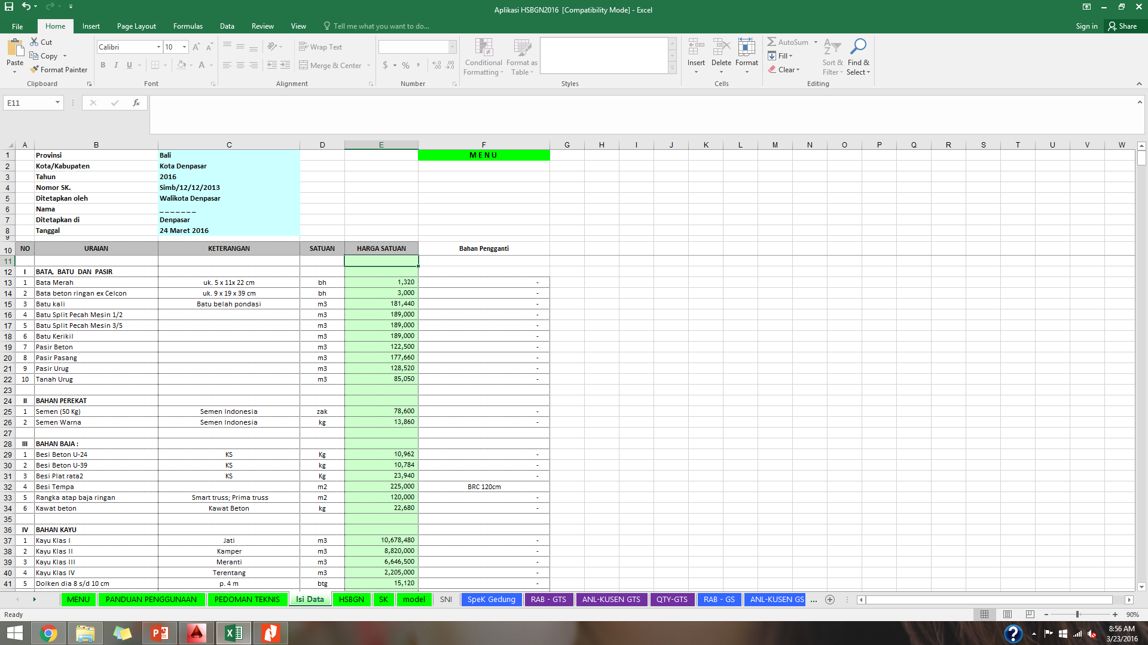
Menu Isian Data

Slide 11
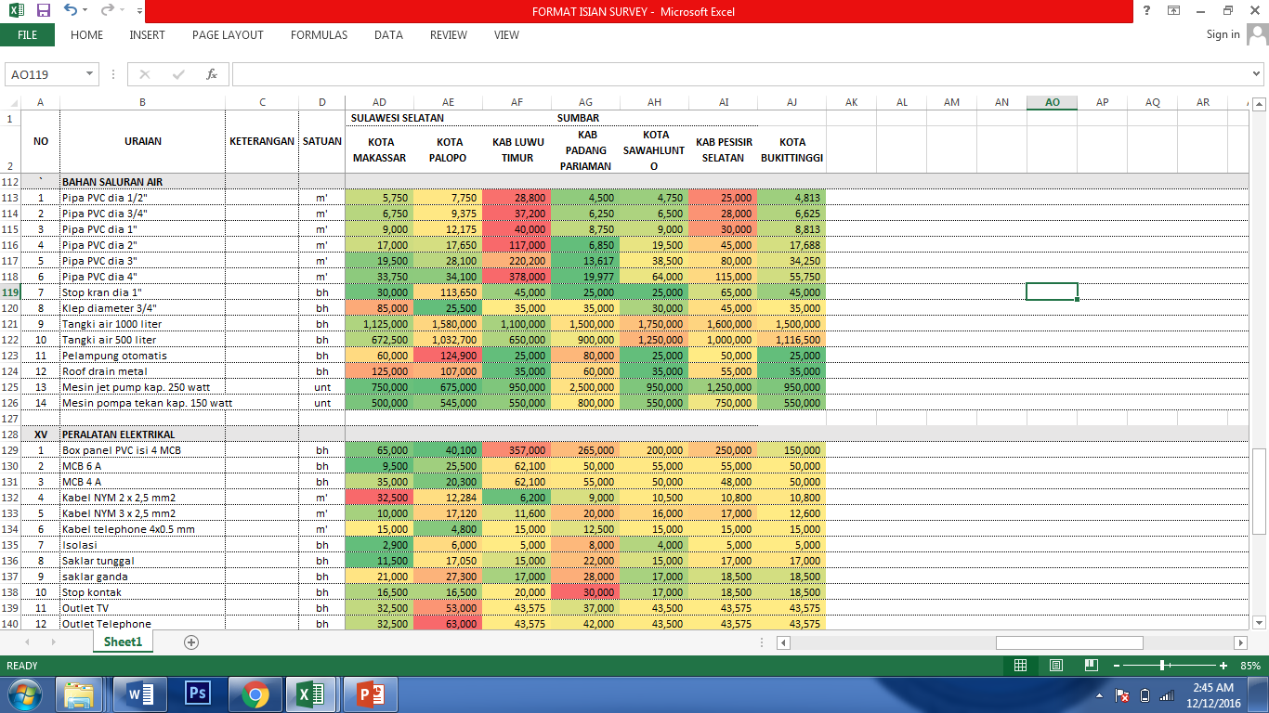
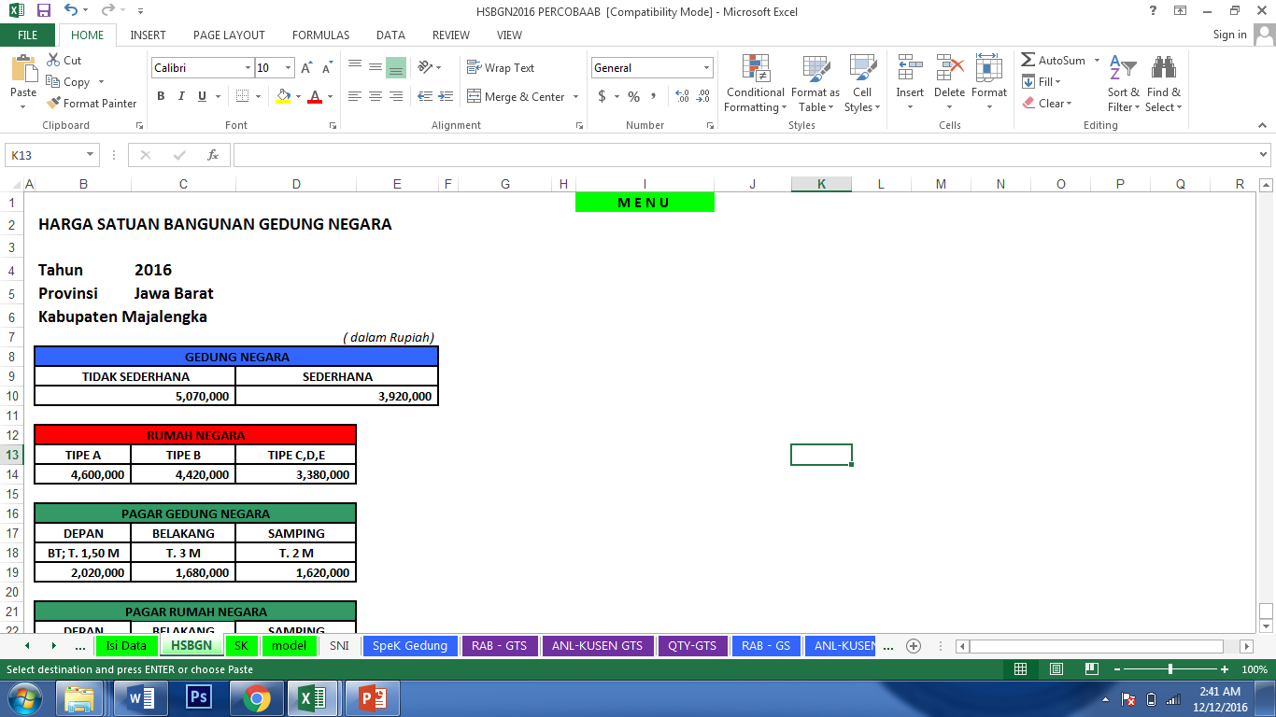
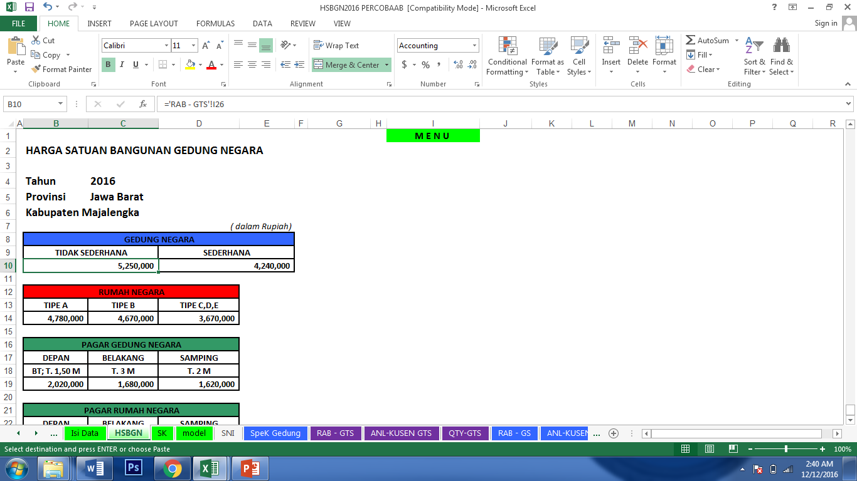
Kendala Input (Kesalahan Input/Konversi)
Contoh kasus pengisian material pipa di Kab. Luwu Timur, Sulawesi Selatan
Dibandingkan harga kab/kota tetangga jauh lebih tinggi
Kemungkinan salah pengisian harga pipa per batang, belum dinkonversi ke m’
Terjadi Koreksi HSBGN
AWAL
AKHIR

Slide 12
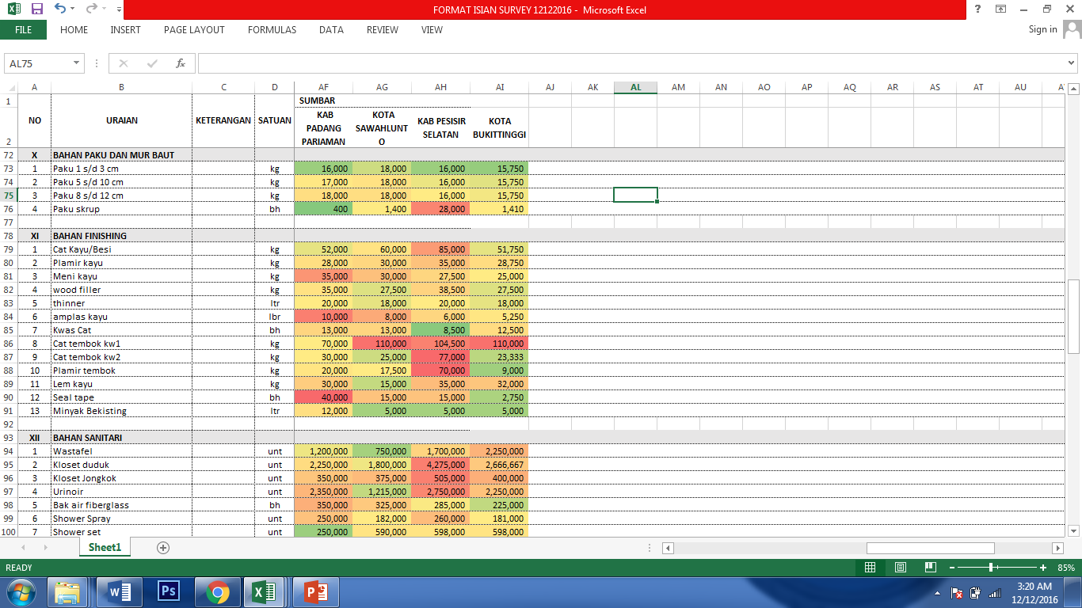
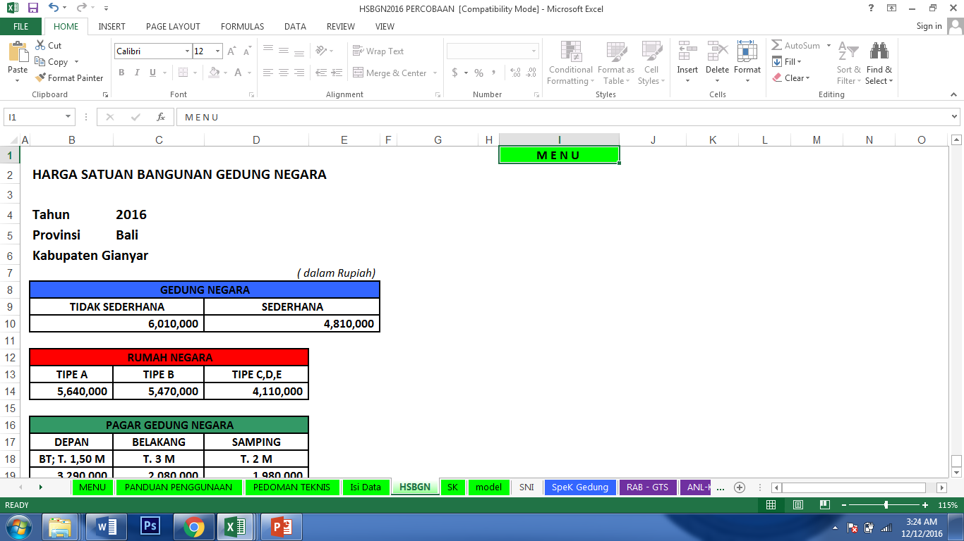

Kendala Input (Kesalahan Input/Konversi)
Contoh kasus pengisian material sekrup di Kab. Pesisir Selatan, Sumatera Barat
Dibandingkan harga kab/kota tetangga jauh lebih tinggi
Kemungkinan salah pengisian harga per kilogram belum dikonversi menjadi per buah
Terjadi Koreksi HSBGN
AWAL
AKHIR

Slide 13
Kesalahan Input yang Sering Terjadi
No | Nama Material | Satuan dalam Aplikasi | Satuan Harga Jual di Pasaran
1 | Besi | Kilogram (kg) | Kilogram Batang (12 m)
2 | Pipa PVC | Meter (m’) | Batang (4m) Batang (6m)
3 | Paku Sekrup | Buah (bh) | Kilogram Boks (800-2000 pcs/boks tergantung ukuran)
4 | Genteng | Buah (bh) | Buah Meter persegi (m²)
5 | Seng Plat BJLS | Meter (m’) | Meter (m’) Lembar
6 | Bata Beton Ringan | Buah (bh) | Buah (bh) Meter kubik (m³)
 |  | Uk. Bata 5x11x22 cm ± 100 bh bata/m² (dinding ½ bata) | Tebal 75 cm = 111 buah/m³ Tebal 100 cm = 83 buah/m³

Slide 14

Contoh Konversi Harga Satuan Bata Merah
Harga 1 Bata Merah = ?
Jumlah per m² = 70 bh
Harga 1 Batako = 1000
Jumlah per m² = 12.5 bh
Harga 1 Bata Merah = Harga 1 Batako x Jumlah Batako per m²
Jumlah Bata Merah per m²
= 1000 x 12.5
70
= 178,57

Slide 15
Contoh Konversi Harga Pasir
Harga 1 m³ Pasir = ?
Volume = 1 m³
Harga 1 Truk Pasir = 600.000
Volume 1 Truk = 3 m³
Harga 1 m³ Pasir = Harga 1 Truk Pasir
Volume 1 Truk (m³)
= 600.000
3
= 200.000

Slide 16
Contoh Konversi Harga Satuan Semen
Harga 1 Sak Semen 50 kg = ?
Berat = 50 kg
Harga 1 Sak Semen 40 kg = 100.000
Berat = 40 kg
Harga 1 Sak Semen 50 kg = Harga 1 Sak Semen 40 Kg x Berat Semen 50 Kg
Berat Semen 40 kg
= 100.000 x 50
40
= 125.000

Slide 17
Contoh Konversi Harga Satuan Genteng
Harga 1 bh Genteng = ?
Jumlah per m² = 25
Harga 1 Lembar Seng = 40.000
Ukuran per Lembar = 0.9 x 1.8
Harga 1 bh genteng = Harga 1 Lembar Seng : Ukuran per Lembar
Jumlah per m² Genteng
= 40.000 : (0.9 x 1.8)
25
= 987,65

Slide 18
Contoh Konversi Harga Satuan Besi
Harga 1 kg = ?
Berat per m’ = 1,5 kg
Harga 1 Batang = 120.000
Panjang per Batang = 12 m
Harga 1 kg Besi = Harga 1 Batang
Berat Batang per m’ x Panjang Batang
= 120.000
1,5 x 12
= 6.666,67
Berat Per M = (0.25 x π x D²) x (7850 Kg/m3)

Slide 19
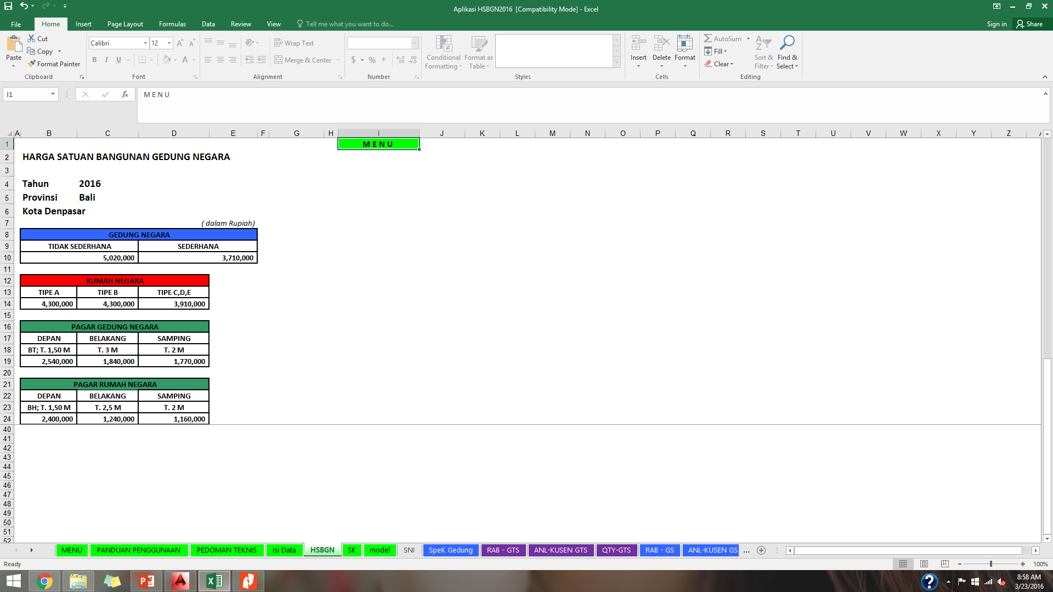
Menu HSBGN

Slide 20
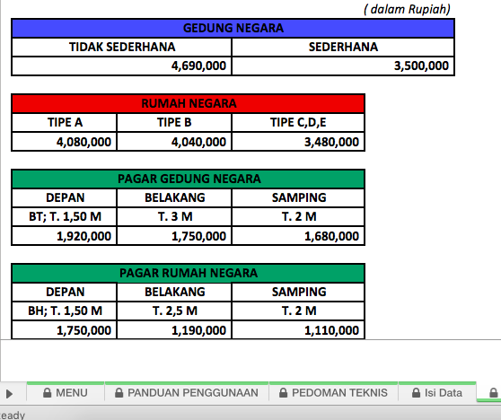

Output Komputerisasi HSBGN
1
4
2
3
5

Slide 21
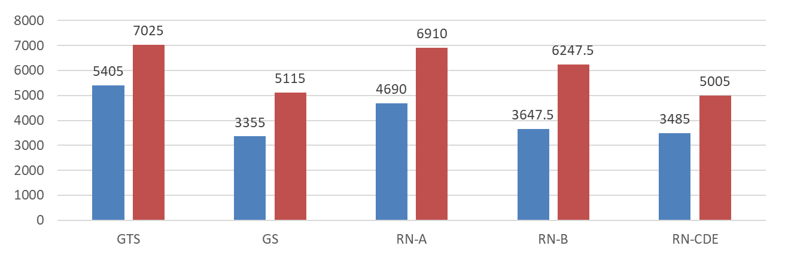
Output Komputerisasi HSBGN
Hasil kajian statistik terhadap HSBGN di 33 Ibukota Provinsi di Indonesia didapatkan gradasi harga per m² sebagai berikut:
Gedung Tidak Sederhana Rp 5.405.000,- s.d. Rp 7.025.000,-
Gedung Sederhana Rp 3.355.000,- s.d. Rp 5.115.000,-
Rumah Tipe A Rp 4.690.000,- s.d. Rp 6.910.000,-
Rumah Tipe B Rp 3.647.500,- s.d. Rp 6.247.500,-
Rumah Tipe C/D/E Rp 3.485.000,- s.d. Rp 5.005.000,-

Slide 22
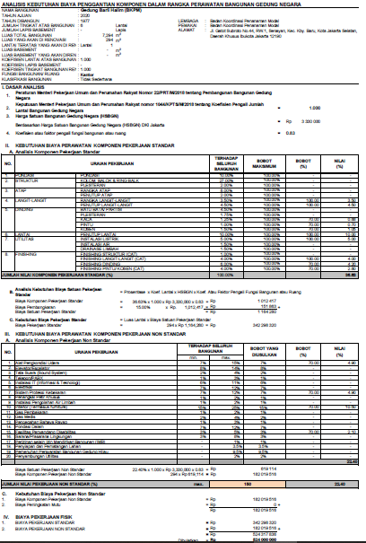
Contoh Analisis

Slide 23
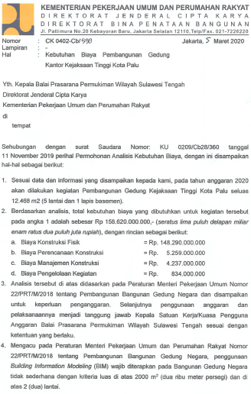
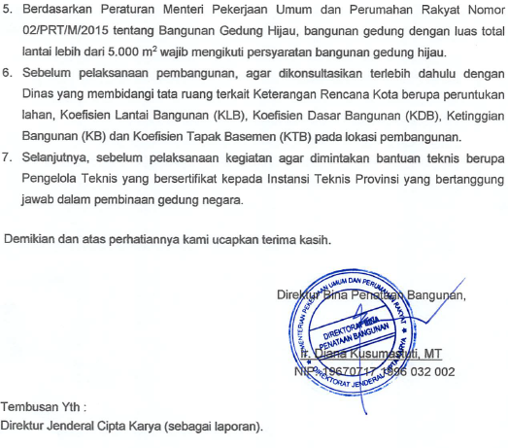
Contoh Surat Analisis
Kebutuhan Biaya
(Pembangunan Baru)

Slide 24
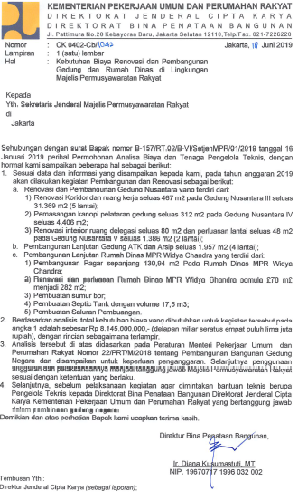
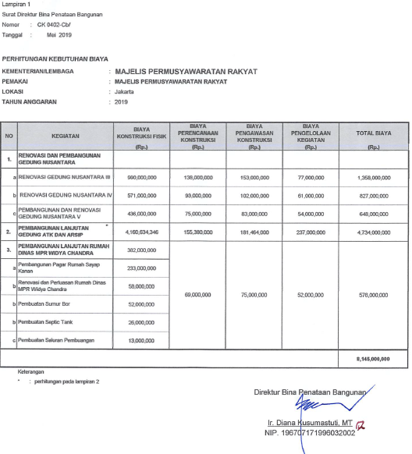
Contoh Surat Analisis
Kebutuhan Biaya
(Perawatan)

Slide 25
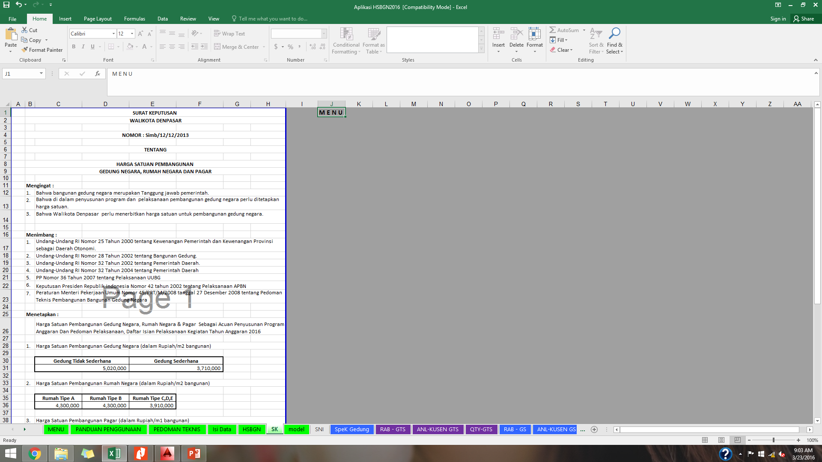
Menu Surat Keputusan (SK)

Slide 26
Catatan Model Perhitungan HSBGN
Data isian pada model perhitungan HSBGN wajib diisi dan tidak dapat dikosongkan 1 data pun;
Formula dan SNI tidak boleh diganti-ganti. Apabila formula atau SNI diubah akan mengakibatkan HSBGN yang anomali;
Koefisien upah yang ditetapkan dalam SNI adalah koefisien untuk tukang/tenaga terampil yang memiliki sertifikat; dan
Jika pada pelaksanaan survey tidak didapatkan bahan-bahan sesuai dengan list formula HSBGN, maka Tim Pendata Harga perlu memperhitungkan biaya bahan sampai lokasi (on site = harga barang + biaya transport)

Slide 27
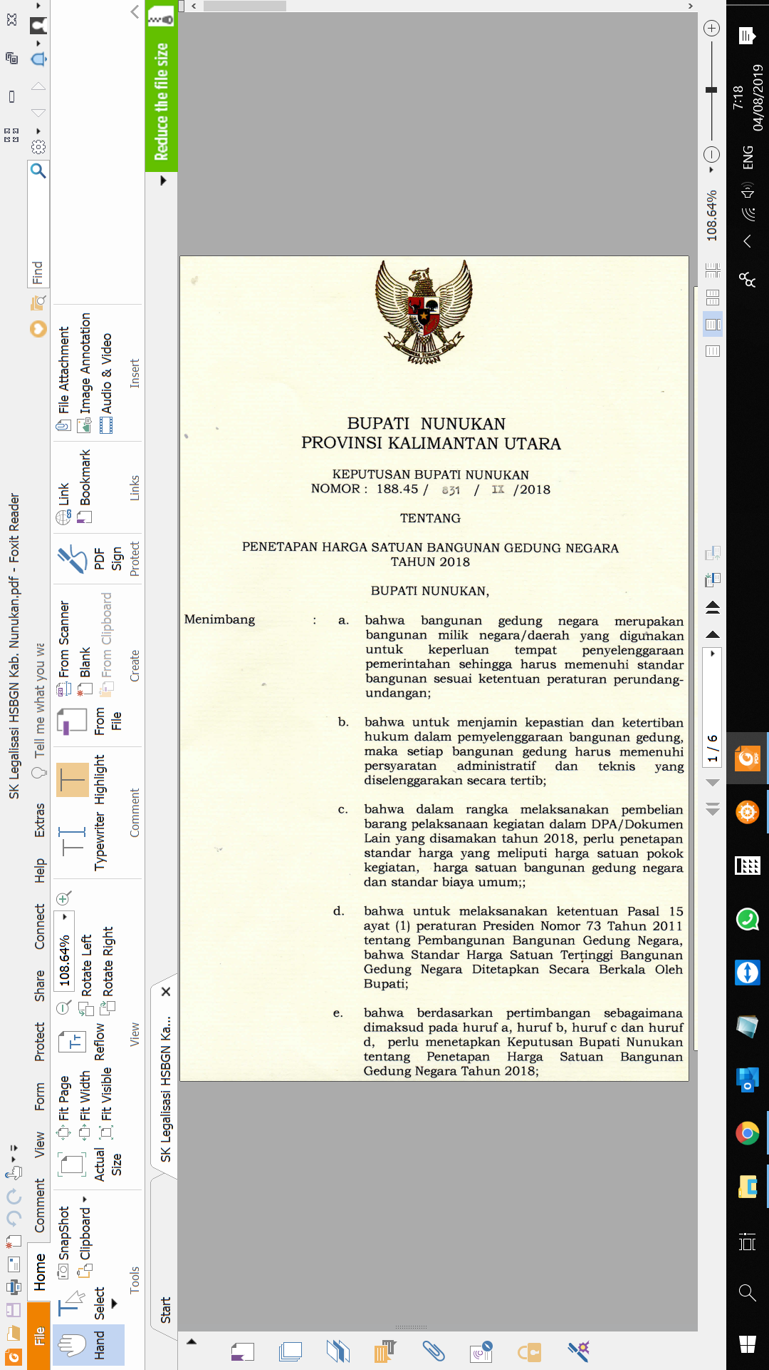
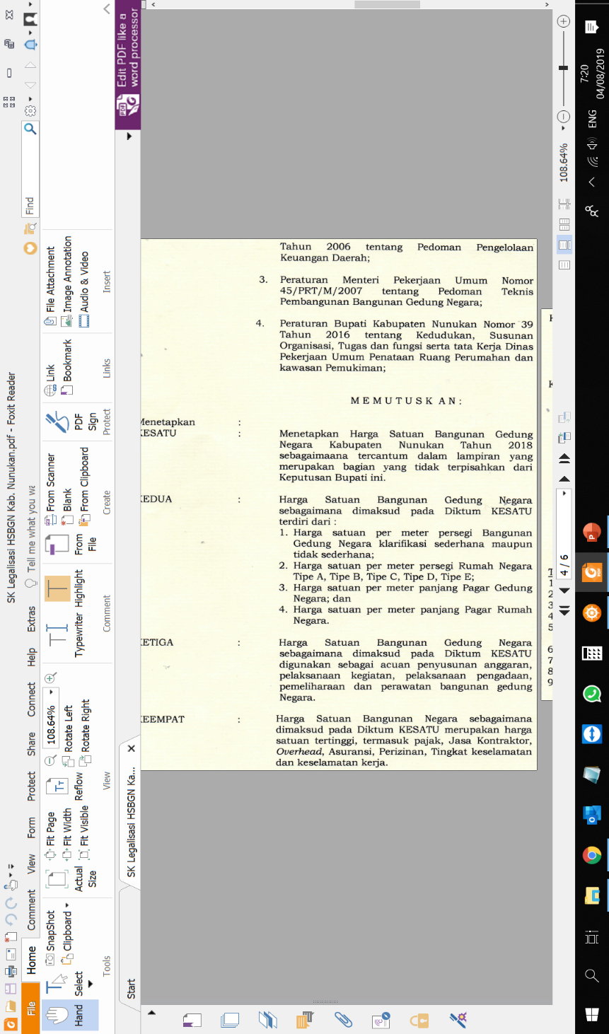
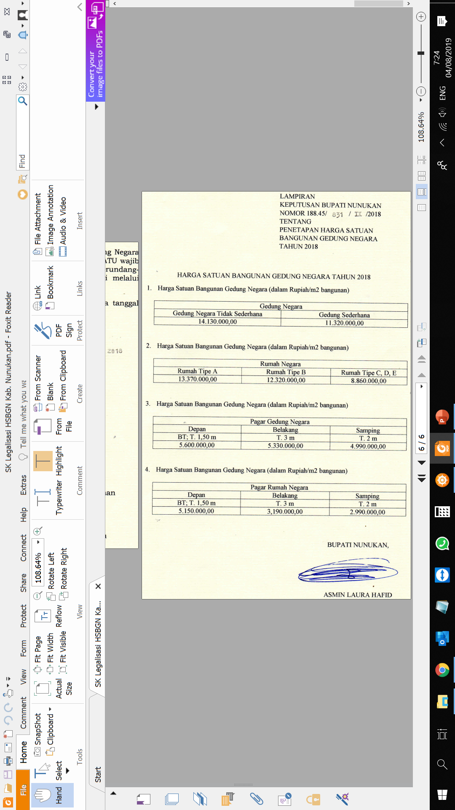
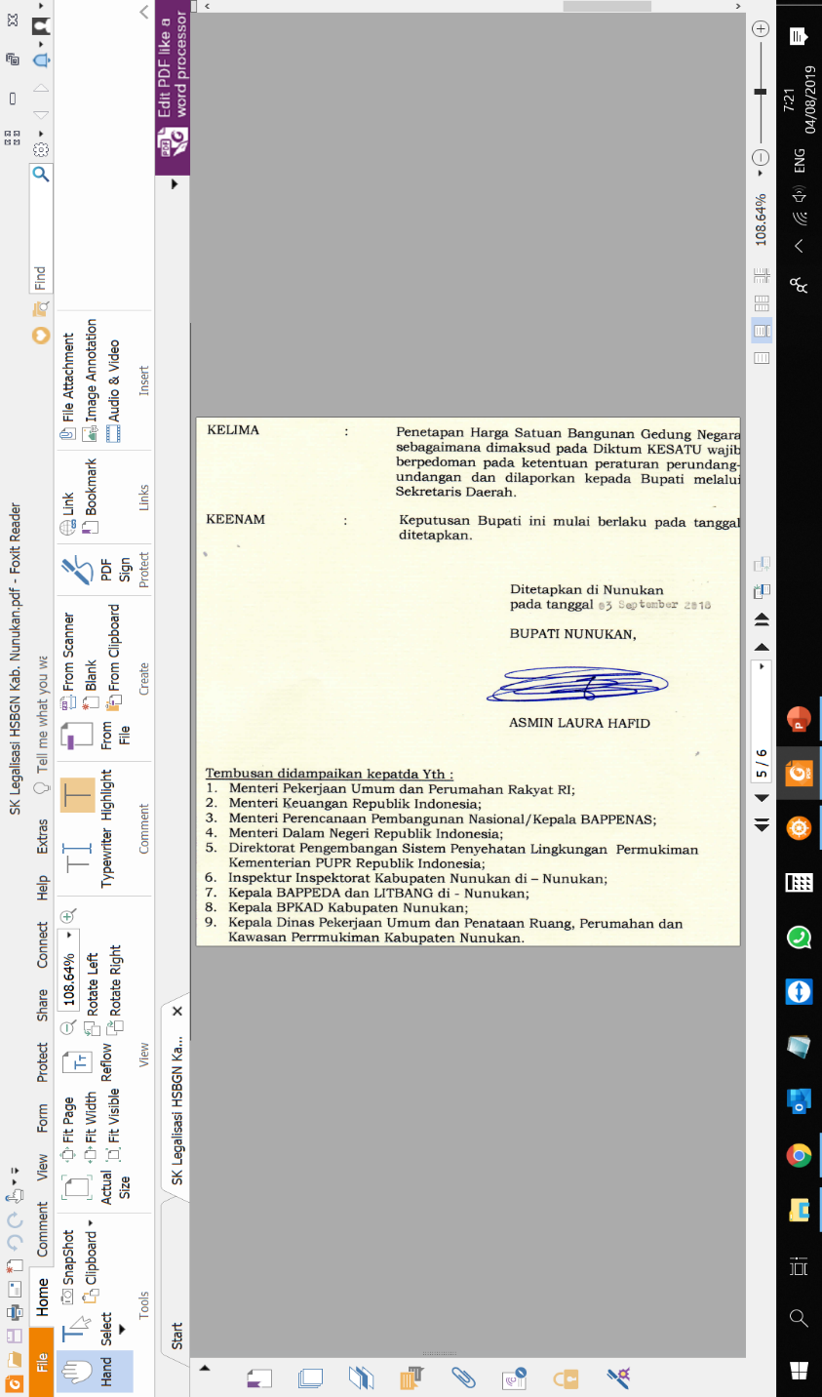
Contoh SK Legalisasi HSBGN Kab./Kota

Slide 28
Terima kasih

